Slide 1
Педагогический проект
Давайте поиграем
Муниципальное бюджетное дошкольное образовательное учреждение
д\с «Солнышко»

Slide 2

«Играя, дети учатся, прежде всего, развлекаться, а это одно из самых полезных занятий на свете» мыслитель XX века Эриха Фромма

Slide 3
Всем известно, что игра является ведущим видом деятельности детей дошкольного возраста. Но в последнее время дети стали меньше играть, а если и играют, то в компьютерные игры. «Социальный заказ» родителей в дошкольных учреждениях сводиться к тому чтобы ребенка обучили и подготовили к школе. Многие родители считают игру ненужным, пустым времяпрепровождением.
Мы решили изменить мнение родителей по этому вопросу и разработали сценарий развлечения в ходе которого познакомили родителей с различными видами игр, предложили вспомнить игры из их детства и поиграть вместе с детьми.

Slide 4
Паспорт проекта
Тема проекта: «Давайте поиграем».
Вид проекта: долгосрочный, коллективный.
Участники проекта: воспитанники всех групп, педагоги ДОУ, родители воспитанников.
Авторы проекта: старший воспитатель, воспитатели, музыкальный руководитель.
Место проведения: МБДОУ д\с «Солнышко» с. Солтон.

Slide 5
Актуальность проекта: Основным видом детской деятельности всегда считалась игра, в процессе которой развиваются духовные и физические силы ребенка; его внимание, память, воображение, дисциплинированность, ловкость. Именно в игре ребенок дошкольного возраста усваивает общественный опыт, в её процессе формируются все стороны личности ребенка, происходят значительные изменения в его психике, подготавливающие переход к новой, более высокой стадии развития. Этим объясняются огромные воспитательные возможности игры, которую психологи считают ведущей деятельностью дошкольника.
Игра является одной из самых острых проблем в современной дошкольной педагогике. В режиме дня детских образовательных учреждений на свободную игру фактически не остаётся времени. Формирование игры не является самостоятельной задачей дошкольного образования. В результате уровень развития игры современных дошкольников резко снижается.
Причины ухода игры из дошкольного детства достаточно очевидны.
Прежде всего, это непонимание развивающего значения этой детской деятельности. Игра всё чаще рассматривается взрослыми как развлечение, как бесполезный досуг, которому противостоит целенаправленное обучение и овладение полезными навыками. Этому во многом способствует ориентация взрослых (родителей, педагогов, специалистов) на обучение дошкольников. Раннее обучение для большинства родителей представляется более важным и полезным детским занятием, чем игра.

Slide 6
Цель проекта:
Гармоничное развитие ребенка дошкольного возраста через игру.
Привлечение внимания родителей к детской игре.
Задачи
Развивать игровой опыт каждого ребенка.
Помогать открывать новые возможности игрового отражения мира.
Пробуждать интерес к творческим проявлениям в игре и игровому общению со сверстниками.
Привлечь к данной проблеме родителей

Slide 7
Этапы реализации проекта.
Подготовительный – сбор информации, работа с методической литературой, составление плана работы над проектом.
Практический– реализация проекта.
Итоговый – подведение результатов, презентация работы над проектом.
Срок реализации проекта: сентябрь - декабрь 2014 года.
Предполагаемый результат:
Развитие у детей самостоятельности в организации всех видов игр.
Формирование правил норм поведения.
Развитие инициативы, организаторских способностей.
Итоговое мероприятие: Развлечение с участие родителей «Давайте поиграем»

Slide 8
Этапы реализация проекта:
Этап - подготовительный.
Работа с педагогами:
Консультации «Организация сюжетной игры в детском саду»
«Игры и их роль в сохранении эмоционального
благополучия дошкольников»
Создание развивающей среды:
Беседы с детьми - «Какие игры вы любите играть».
Задачи: формировать умение поддерживать беседу; совершенствовать моно- и диалогическую речь детей.
Индивидуальные беседы с родителями «В какие игры играете с детьми»
Задачи:
познакомить родителей со значением игры, ее роли в развитии ребенка; вооружить знаниями о целесообразном педагогическом подборе игр.
Папки- передвижки для родителей «Играем с детьми»
Задачи:
раскрыть родителям важные стороны психического развития ребенка,
дать родителям знания о значении игры в развитии ребенка.
Анкетирование «Игры и игрушки детей».

Slide 9
Чтение художественной литературы (стихи, сказки, загадки, рассказы):
А. Барто «Игрушки», Татьяна Коваль «Мы играли,мыиграли»Г. Бойко «Кукла»,А. Кузнецова «Качели»,В. Донникова «Хозяюшка»,А. Зверева «Клоун»,Э. Успенский «Берегите игрушки», «Интересная игра»,Н. Саксонская «Кто там скачет на коне»,З. Медведева «Матрешка»,Е. Благинина «Лодочки».
Творческо-продуктивная деятельность (Лепка, аппликация, рисование)
«Мы не только играем, но и рисуем игрушки»
Игра «Угощение для своих кукол»
Родительское собрание «Значение игры в развитии ребенка»
Картотека дидактических игр.
Картотека подвижных и народных игр.
Картотека сюжетно-ролевых игр.
Изготовление руками детей и родителей игрушек самоделок.

Slide 10
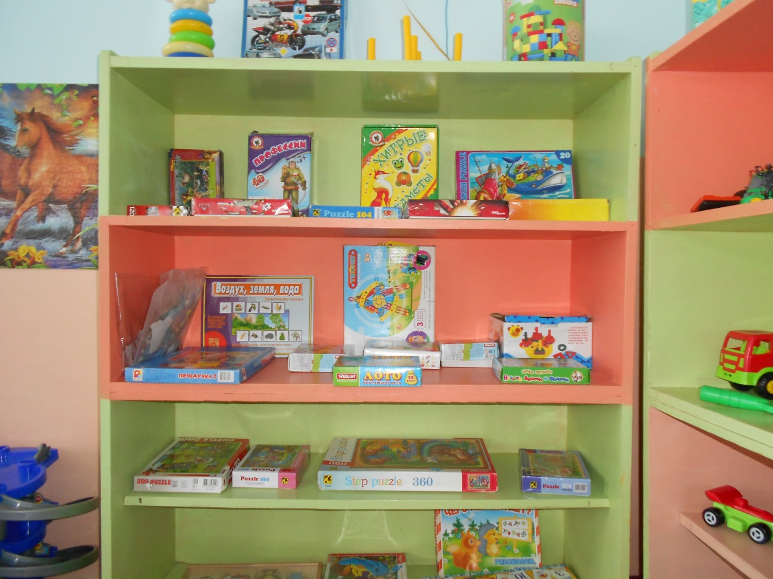
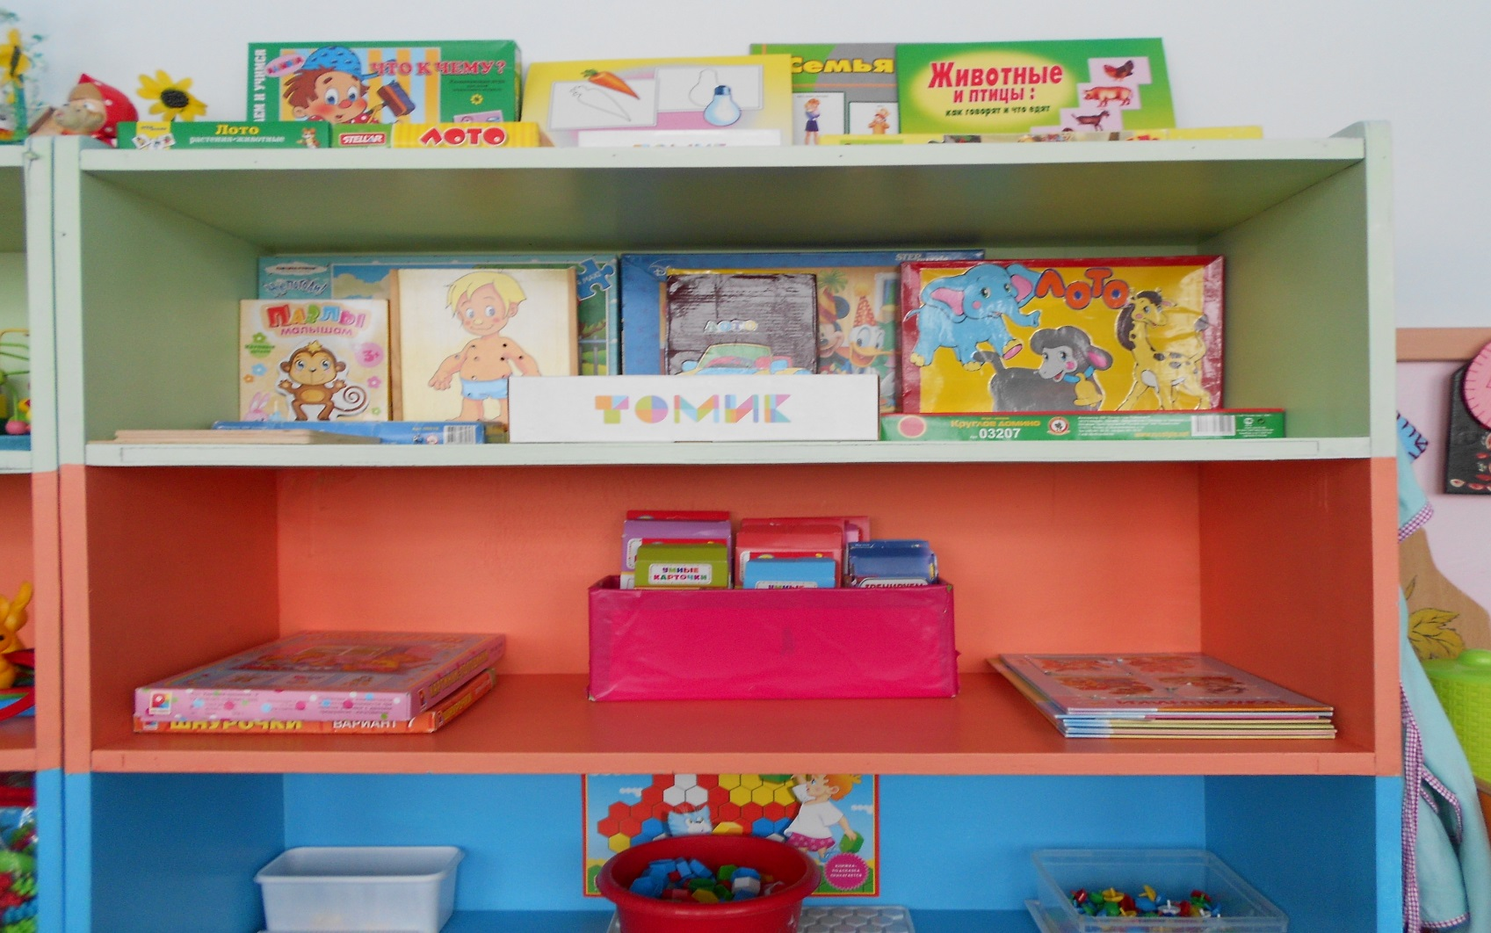
Дидактические игры

Slide 11
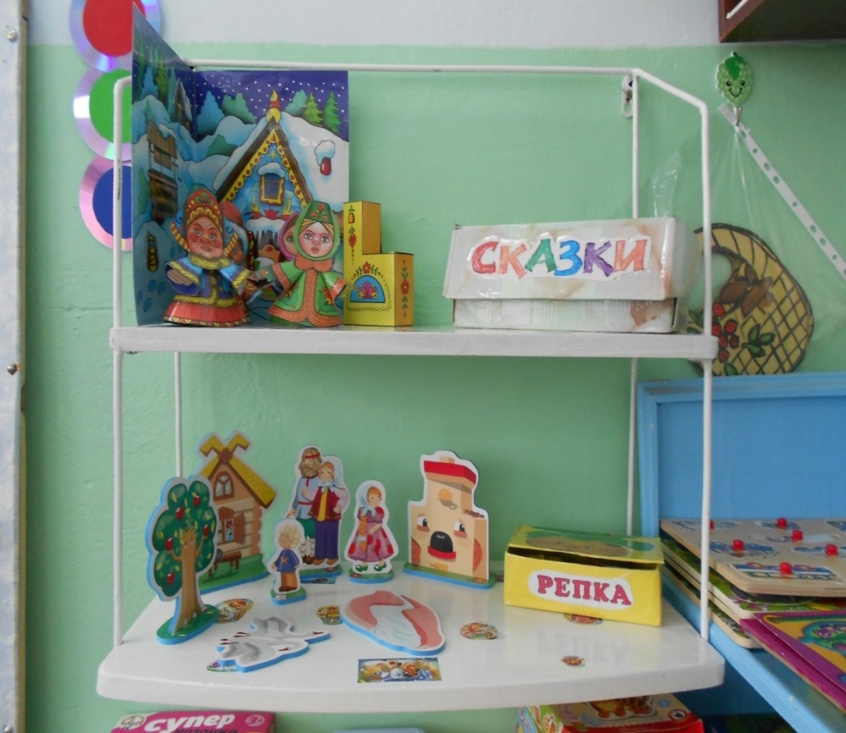
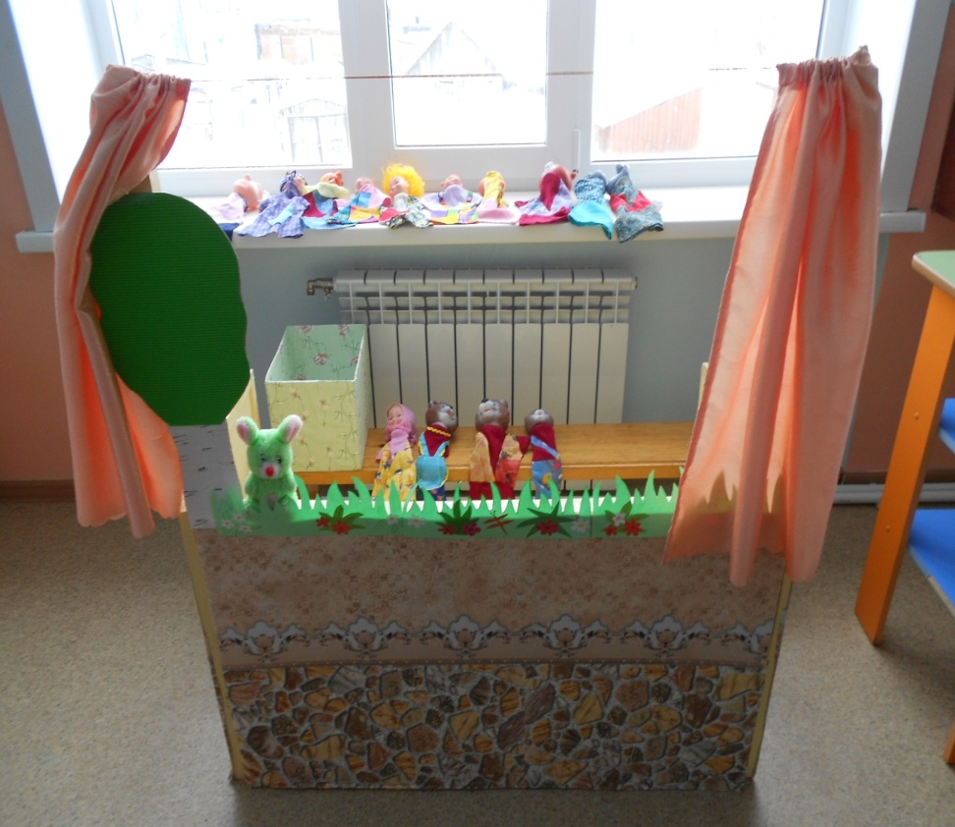
Театрализованные игры

Slide 12
2. Этап – основной.
Изготовление атрибутов к сюжетно-ролевым играм
Организация условий для возникновения сюжета ролевой игры:
2 младшая группа – Игра-драматизация «Теремок», «Рукавичка».
Средняя группа – «Больница», «Парикмахерская»
Старшая группа – «Кафе»
Выставка детских рисунков «Как мы играем»
Оформление дидактические и развивающие, настольно-печатные игры: «Научи нас, светофор», «Подбери слово», «Времена года», шашки, подбери правильно (лото) «Часть и целое» ,«Противоположности», «Мама, папа и я» ,домино, игра подбери по цвету.

Slide 13
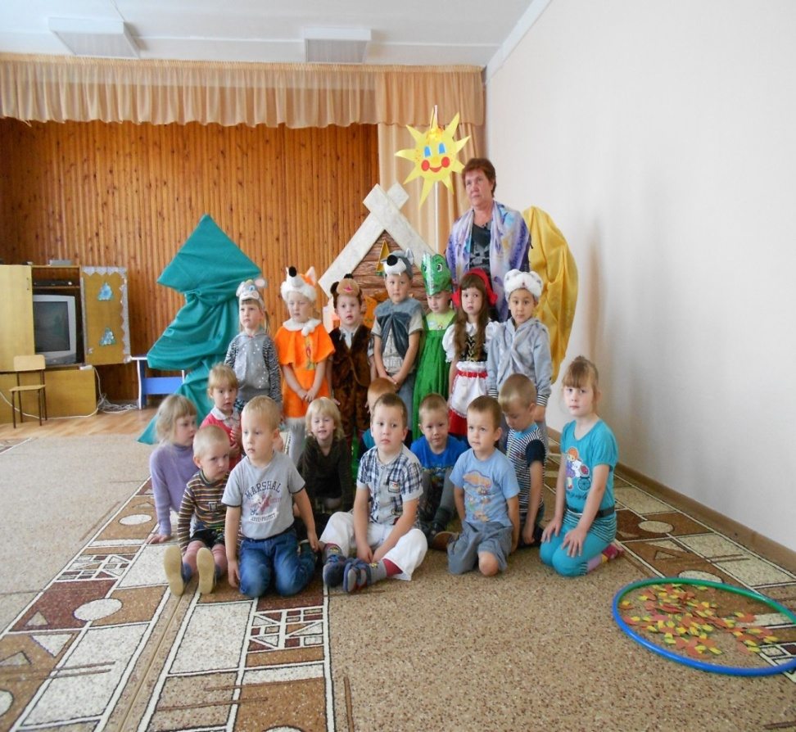
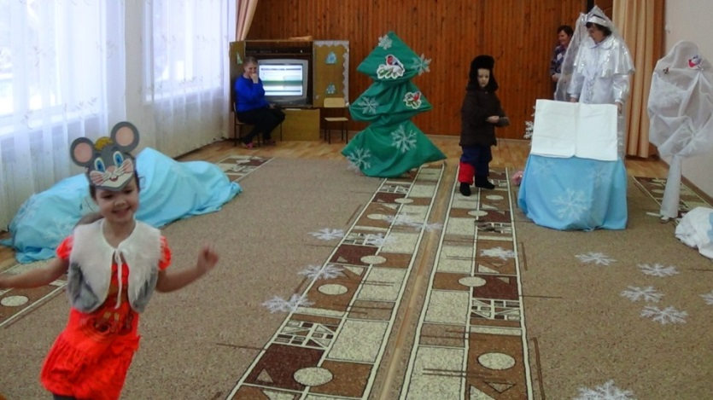
Игры-драматизации во 2 младшей группе
«Теркмок»
«Рукавичка»

Slide 14
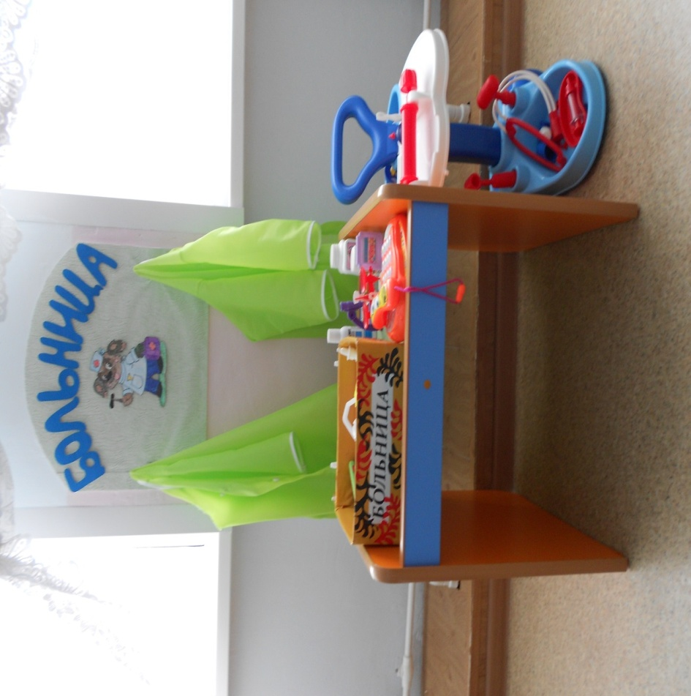
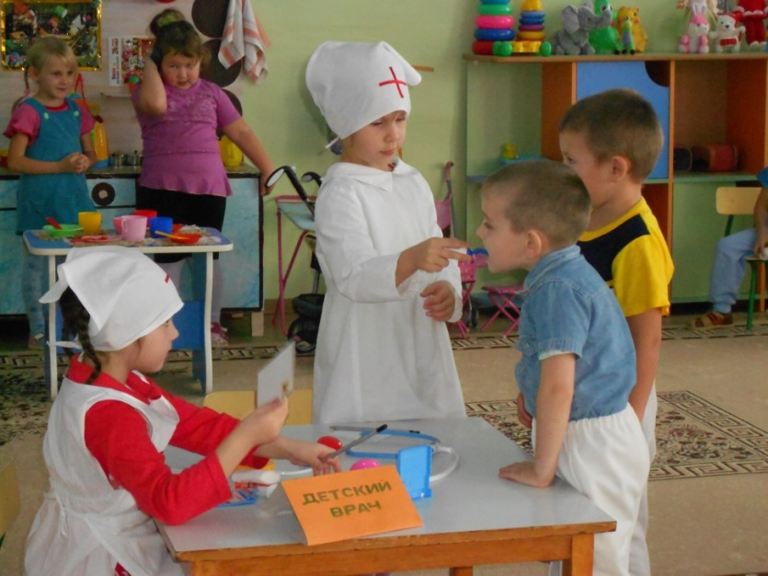
Средняя группа
Развивающая среда
Сюжетно-ролевая игра «Больница»

Slide 15
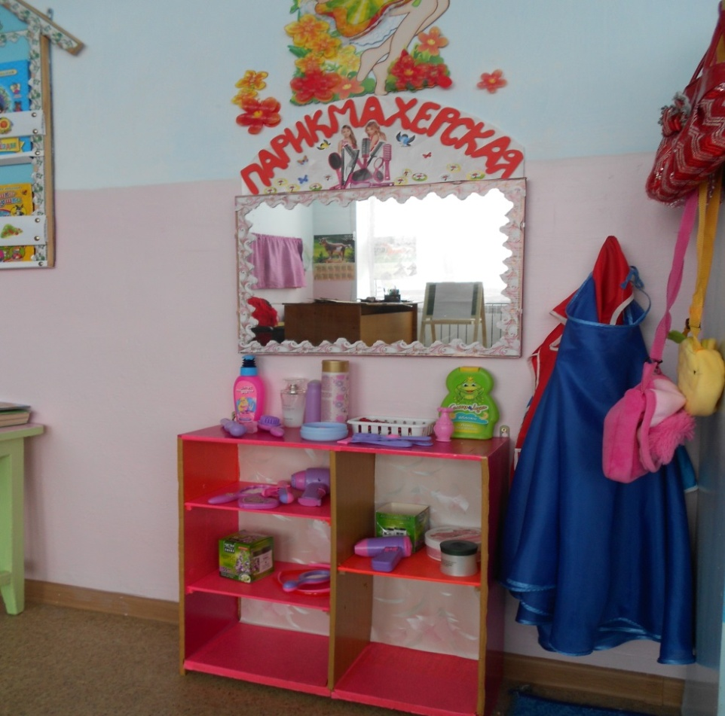
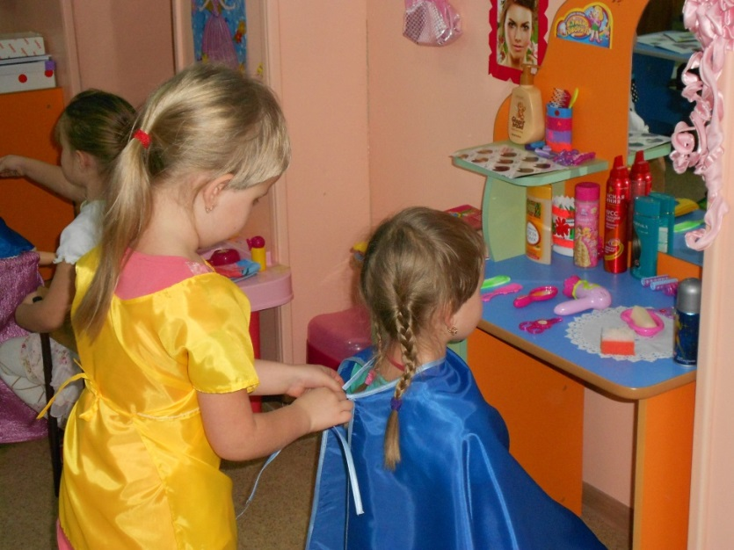
Средняя группа
Развивающая среда
Сюжетно-ролевая игра «Парикмахерская»

Slide 16
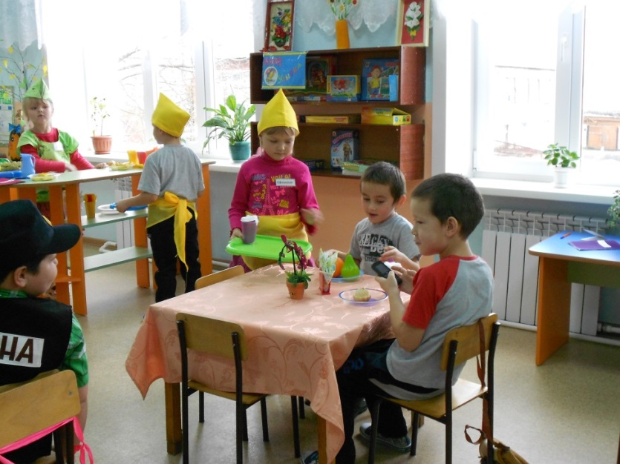
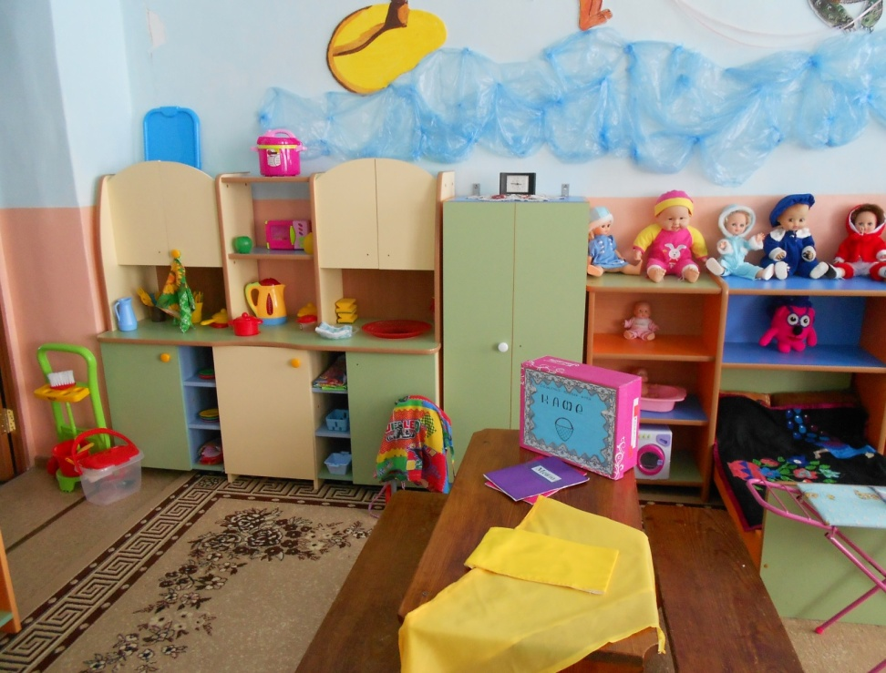
Развивающая среда
Сюжетно-ролевая игра «Кафе»

Slide 17
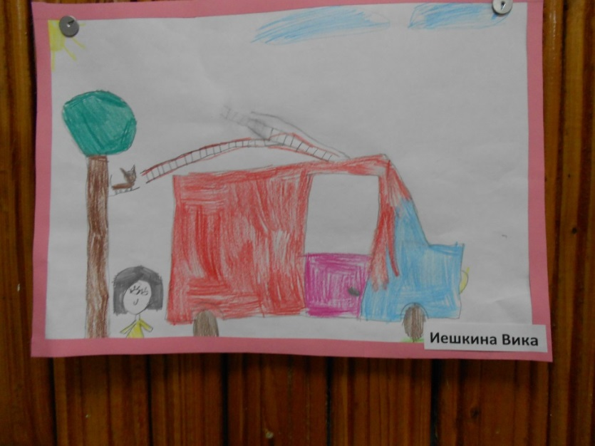
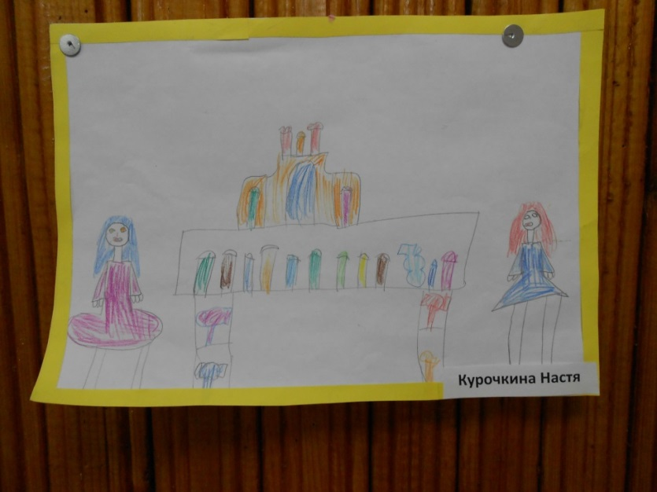
Выставка детских рисунков
«Как мы играем»

Slide 18
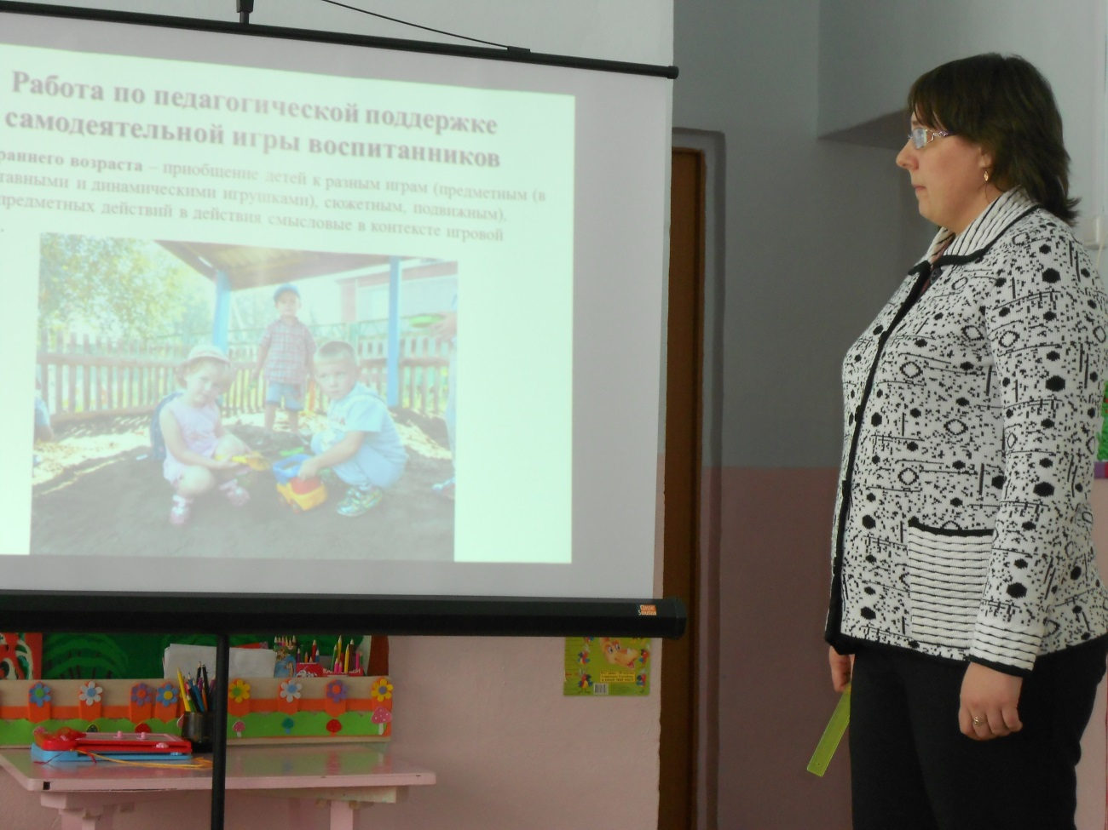
Педагогический совет –
«Обогащение игровой деятельности – одно из условий формирования личности ребенка»

Slide 19
3. Этап - заключительный
Развлечение с участием родителей –
«Давайте поиграем»
Презентация проекта.

Slide 20
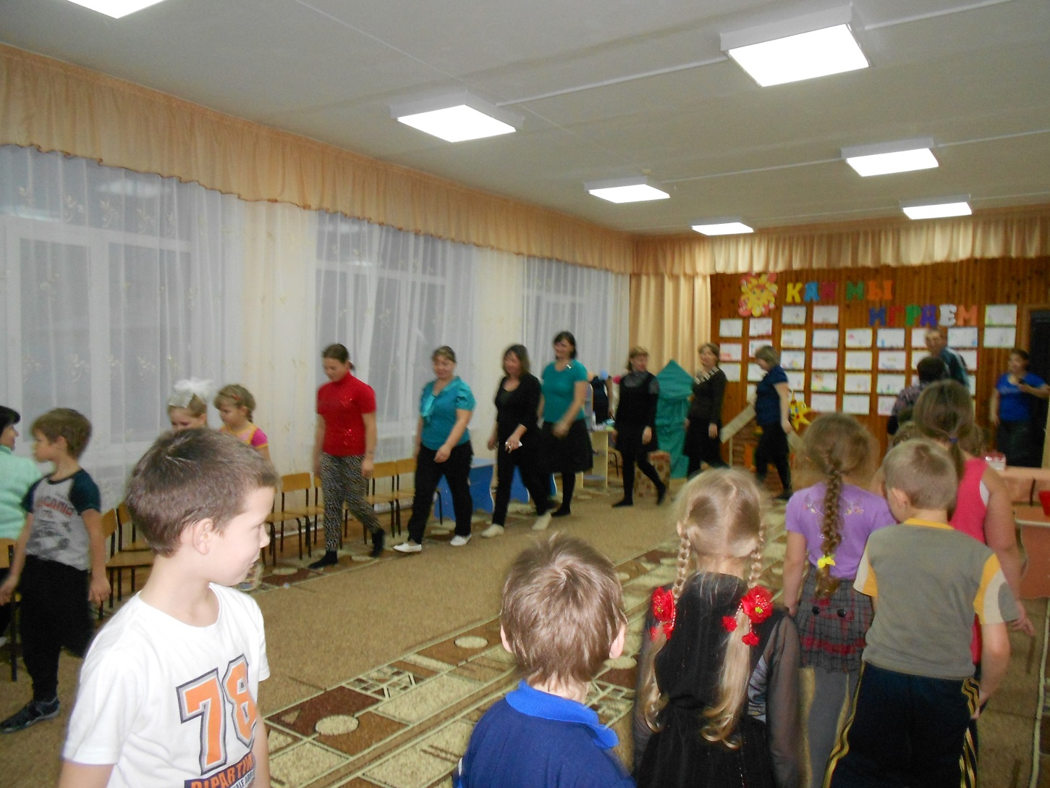
Дети со своими родителями отправляются в путешествие по стане «Играндии».

Slide 21
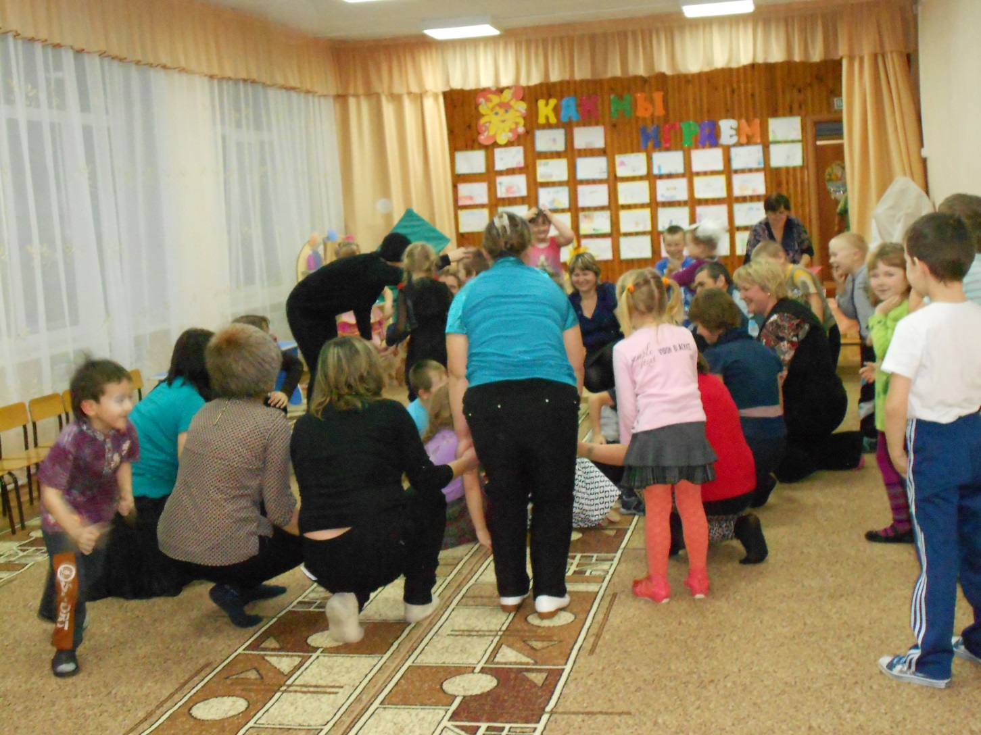
Первая остановка – «Подвижная».
Все играют в подвижную игру «Мышеловка»

Slide 22
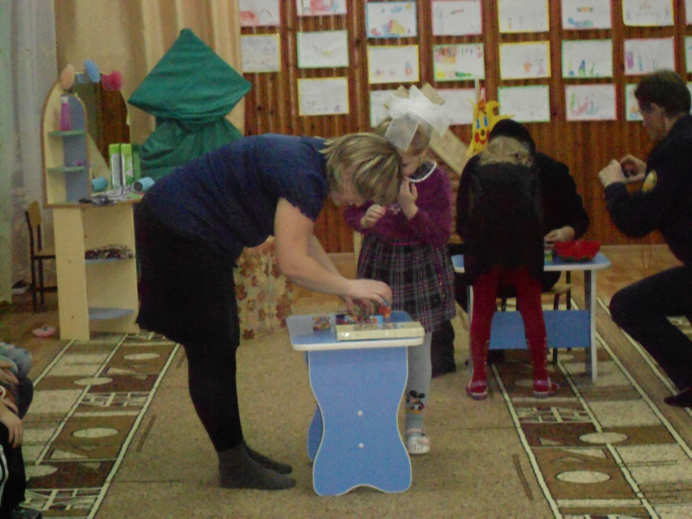
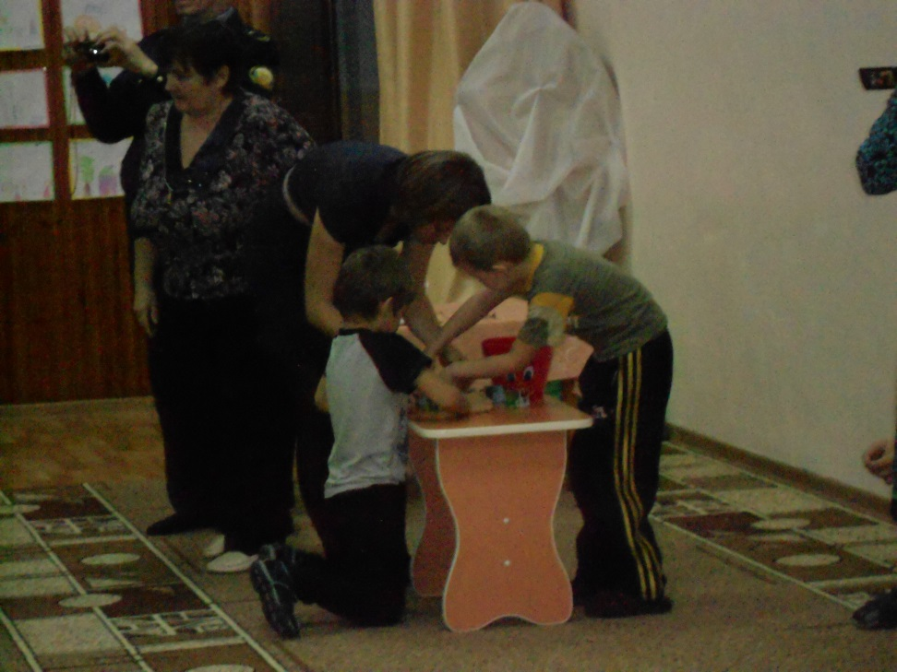
Следующая остановка – «Дидактическая»
Дружно играем в настольные игры.

Slide 23
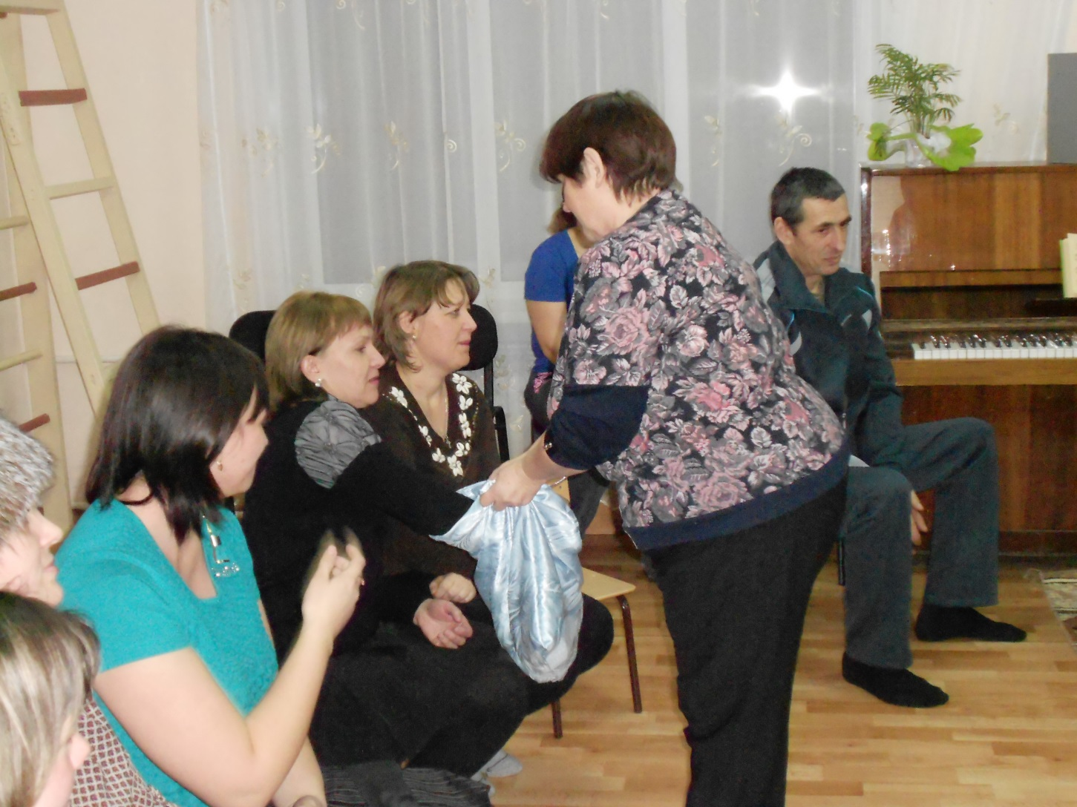
Дидактическая игра «Чудесный мешочек».

Slide 24
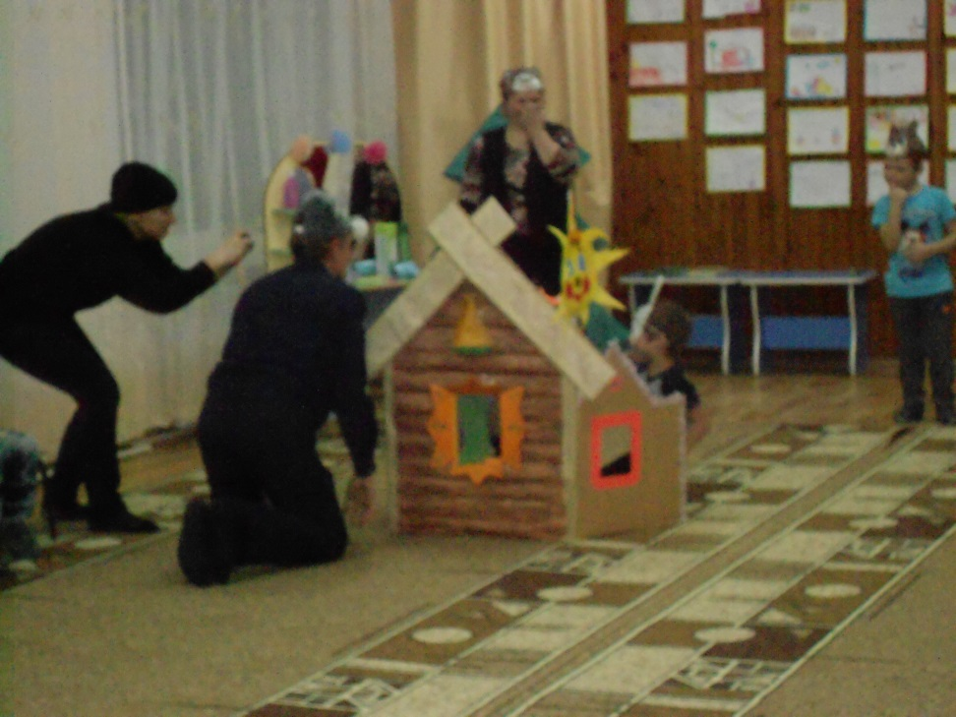
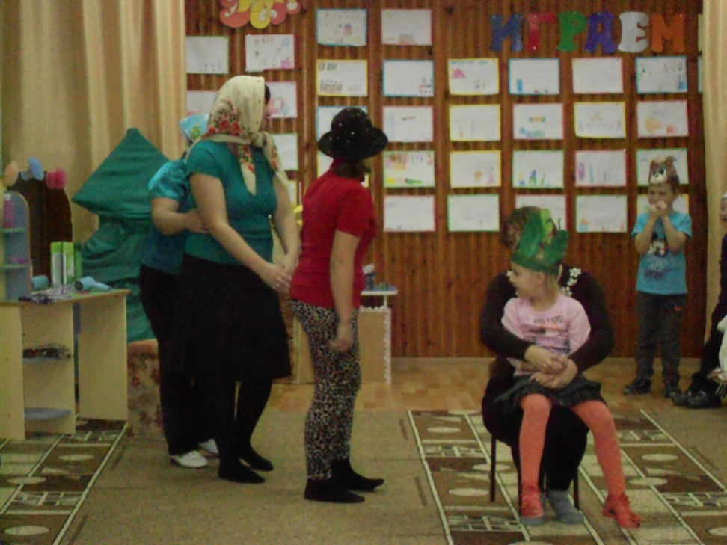
Остановка – «Театральная».
Пришло время драматизации сказки.
Сказка «Теремок»
Сказка «Репка»

Slide 25
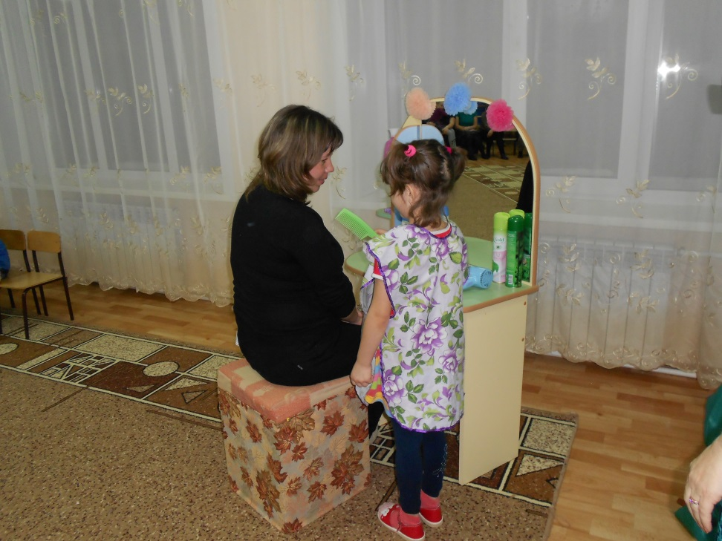
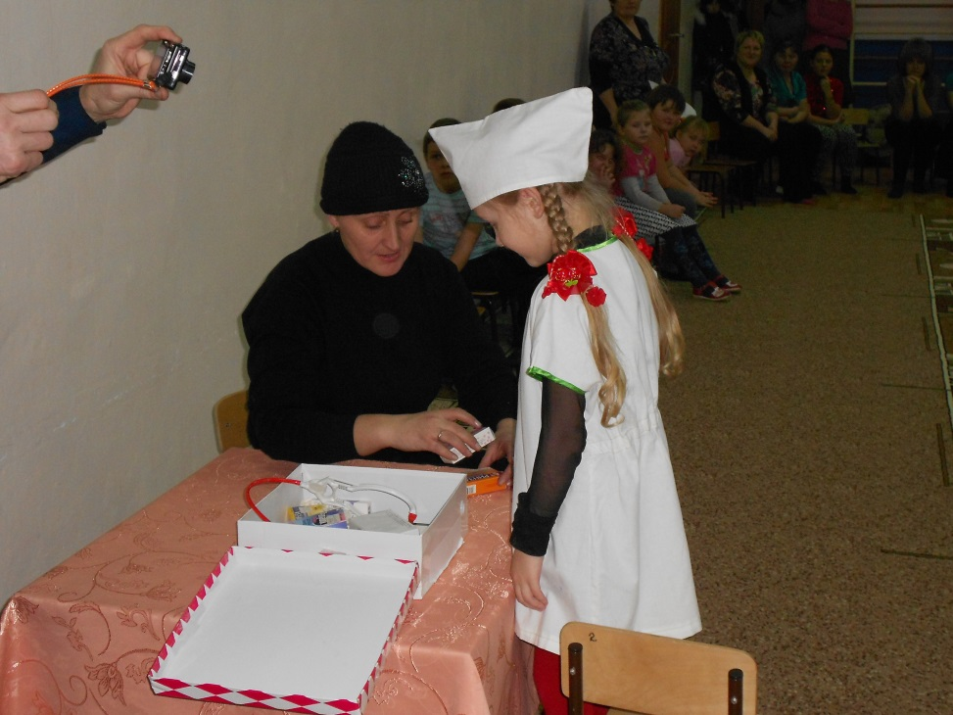
Следующая станция – «Ролевая».
Здесь родители вместе с детьми поиграли в сюжетно-ролевые игры.
Сюжетно-ролевая игра
«В парикмахерской»
Сюжетно-ролевая игра
«У доктора»

Slide 26
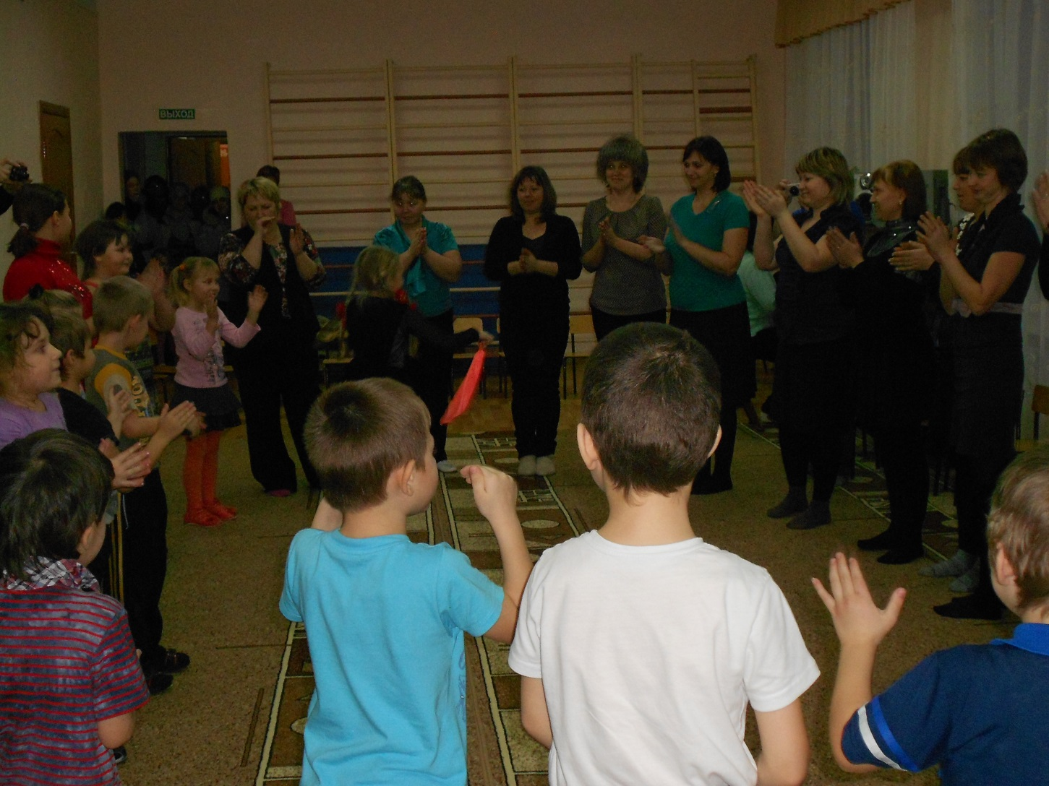
Последняя остановка в нашем путешествии – «Музыкальная».
Играем в музыкальную игру «Гори, гори ясно»

Slide 27

Игра представляет собой особую деятельность, которая расцветает в детские годы и сопровождает человека на протяжении всей его жизни.
Мы надеемся, что родители поймут это и будут поддерживать педагогов в их деятельности.

Slide 28
Спасибо за внимание.

